Slide 1
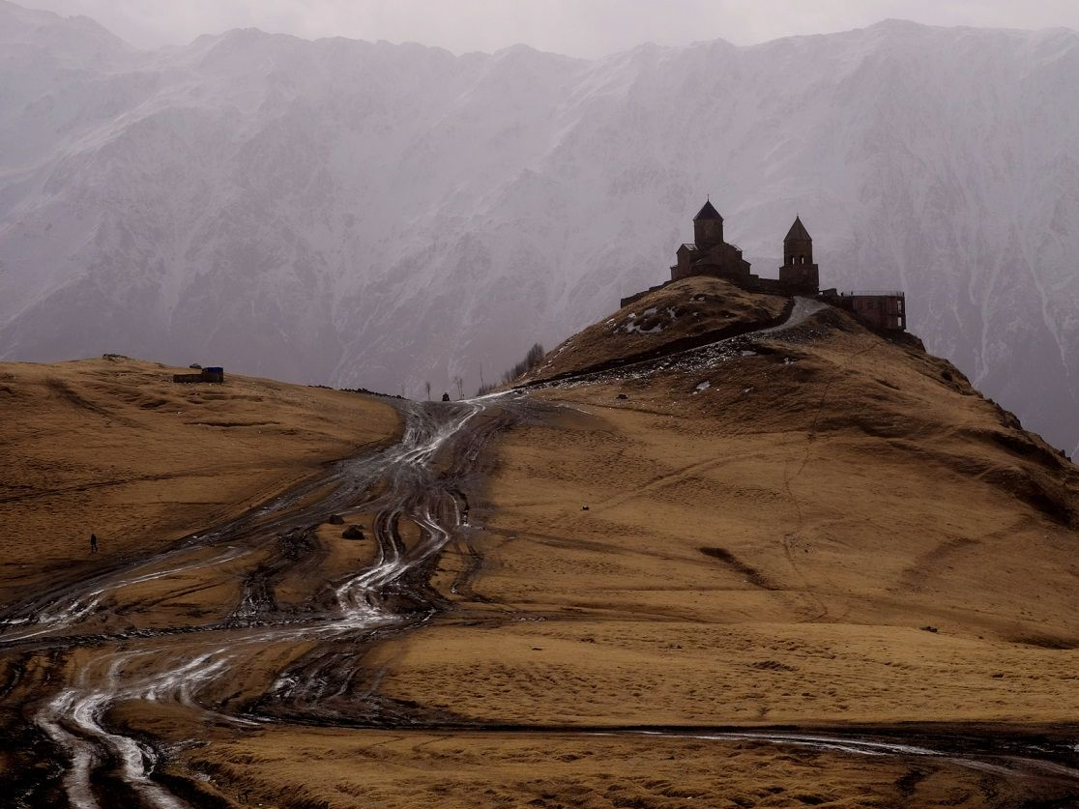
Liturgie cosmique

Slide 2
Liturgie cosmique
I – Le livre de la nature
II – Cosmos et liturgie

Slide 3
Liturgie cosmique
Introduction en 2 points
I – Le livre de la nature
heureuse frugalité
jouir du monde
Isaac de l’Etoile
II – Cosmos et liturgie
l’universel gémissement
la joie du monde
la manifestation des fils de Dieu

Slide 4
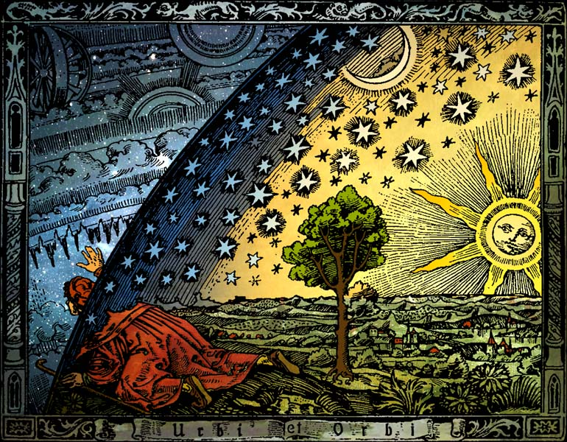
Inter-esse

Slide 5
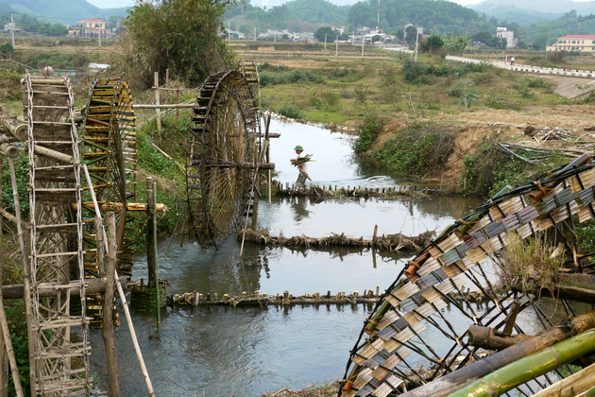
L’utilité

Slide 6
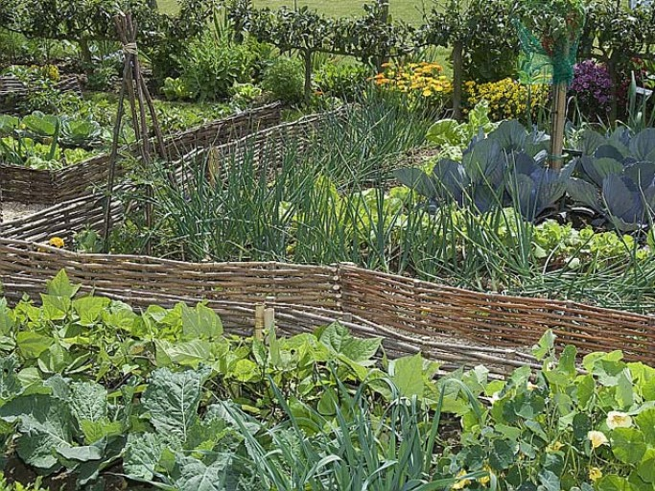
Le soin mutuel

Slide 7
logie
nomie
logie
Astro
Éco

Slide 8
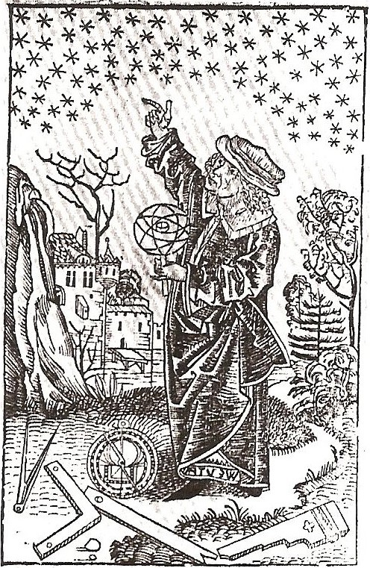

Slide 9
logie
nomie
logie
Sujet du monde
Assujettissement
Astro
Éco

Slide 10
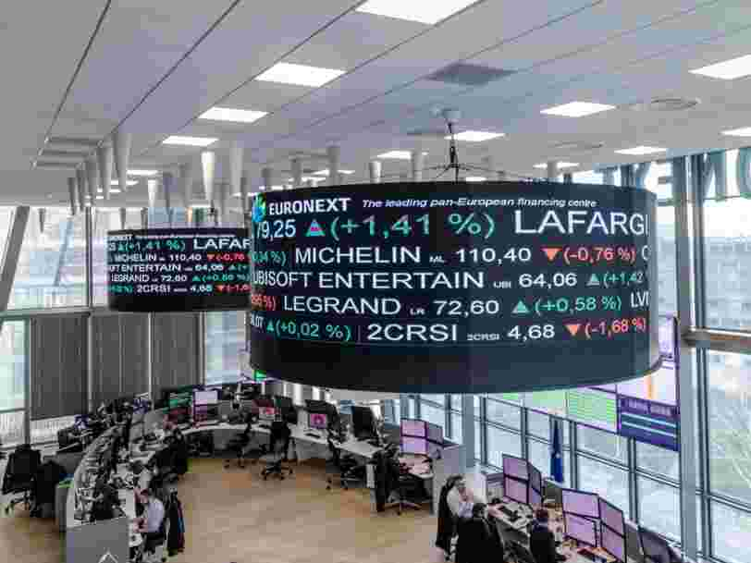

Slide 11
superstition
logie
nomie
logie
Sujet du monde
Assujettissement
Astro
Éco
dogmatisme

Slide 12
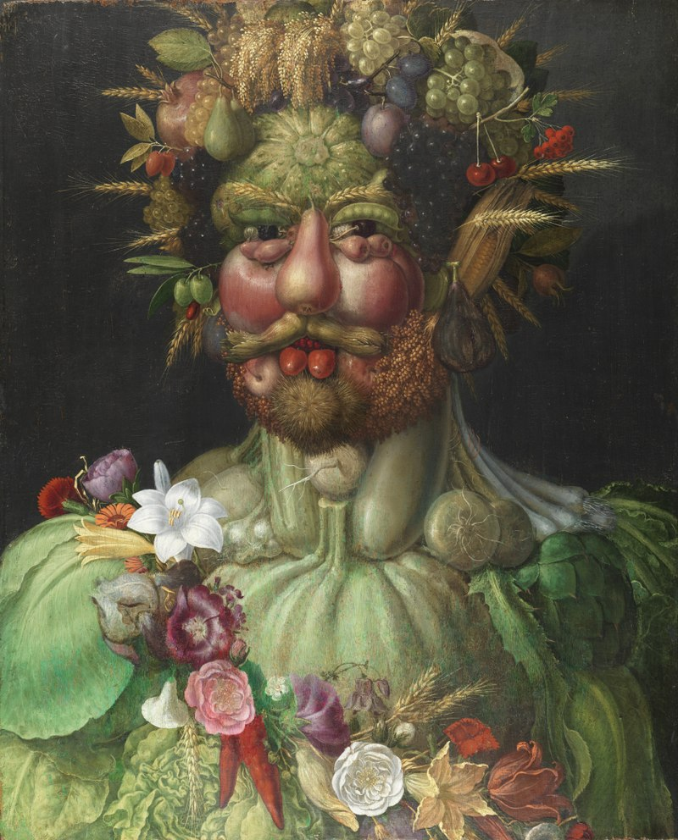
Giuseppe Arcimboldo,
1590

Slide 13
Liturgie cosmique
Introduction
I – Le livre de la nature
heureuse frugalité
jouir du monde
Isaac de l’Etoile
II – Cosmos et liturgie
l’universel gémissement
la joie du monde
la manifestation des fils de Dieu

Slide 14
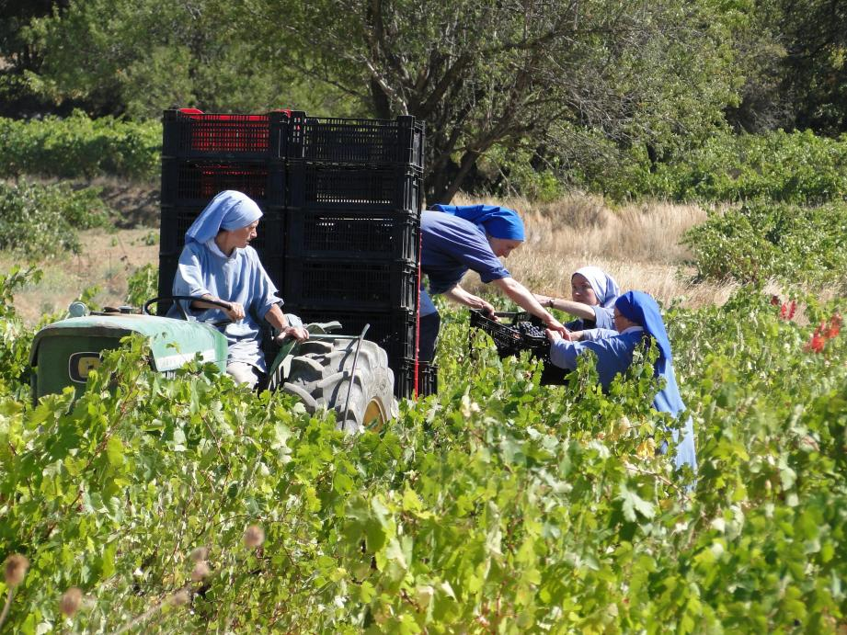

Slide 15
Heureuse frugalité
Saint Bernard
Saint François
Jouir du monde
Hildegarde von Bingen
Saint Bonaventure
+ Isaac de l’Etoile

Slide 16
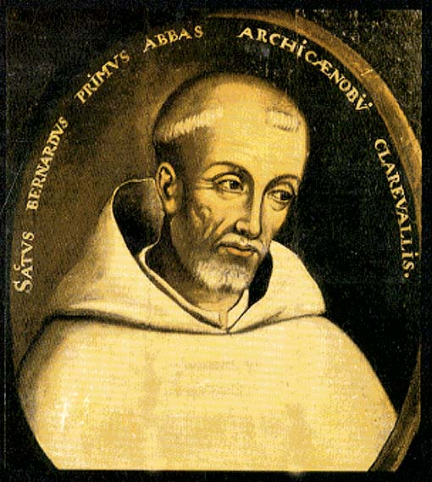
Saint Bernard de Clairvaux
1090-1153

Slide 17
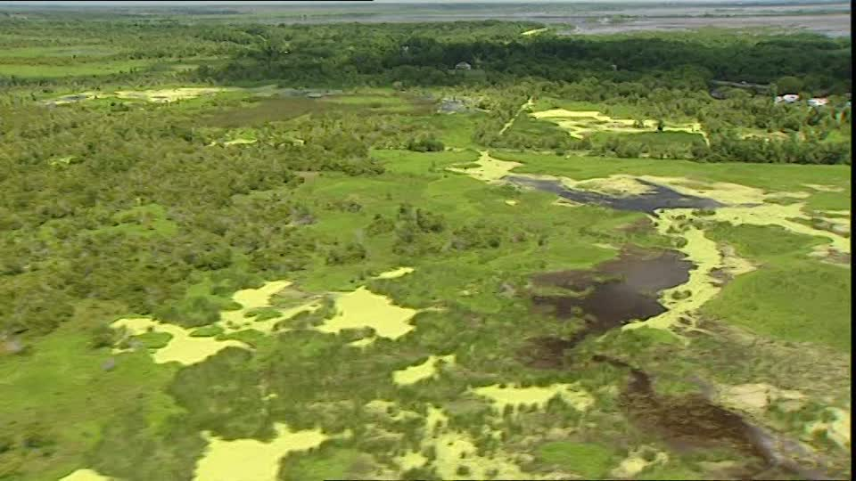

Slide 18
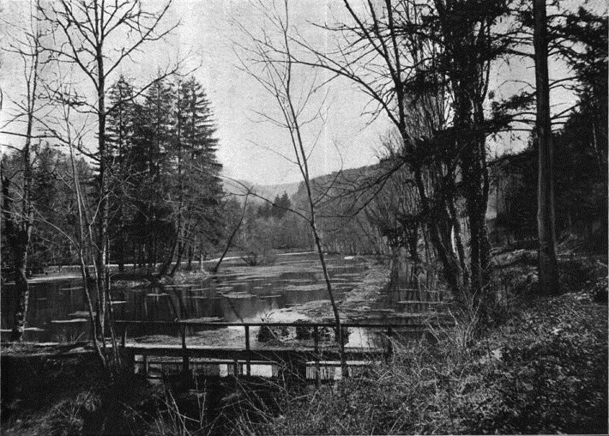

Slide 19
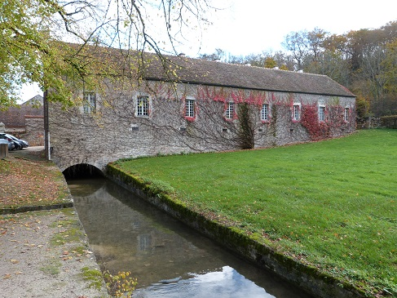

Slide 20
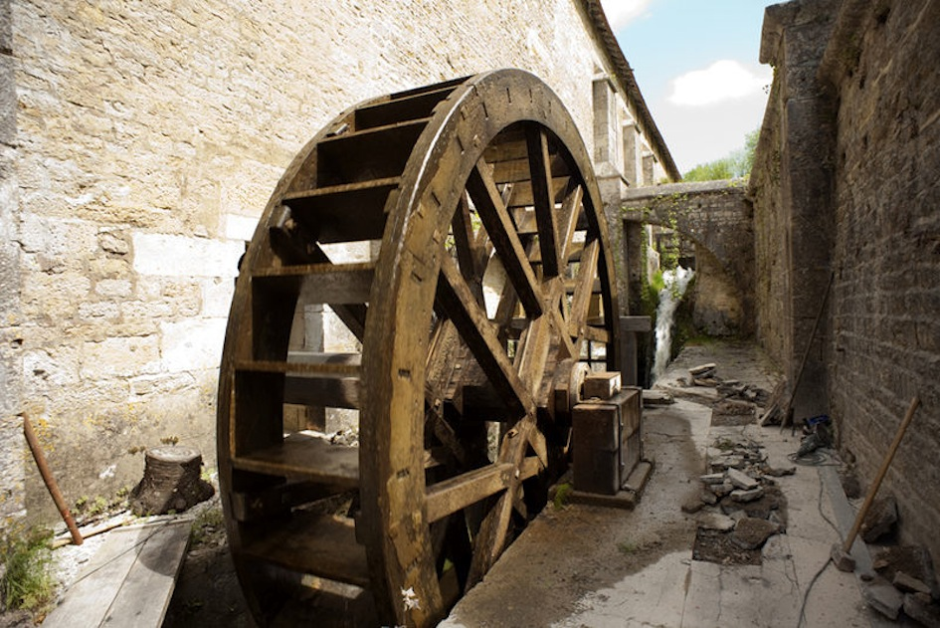

Slide 21
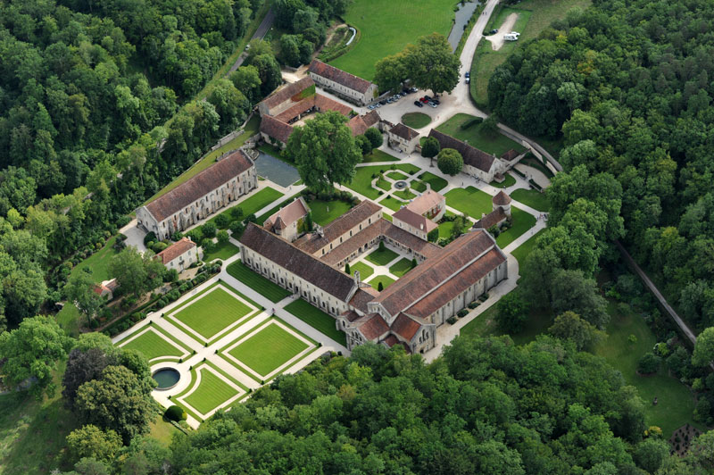

Slide 22
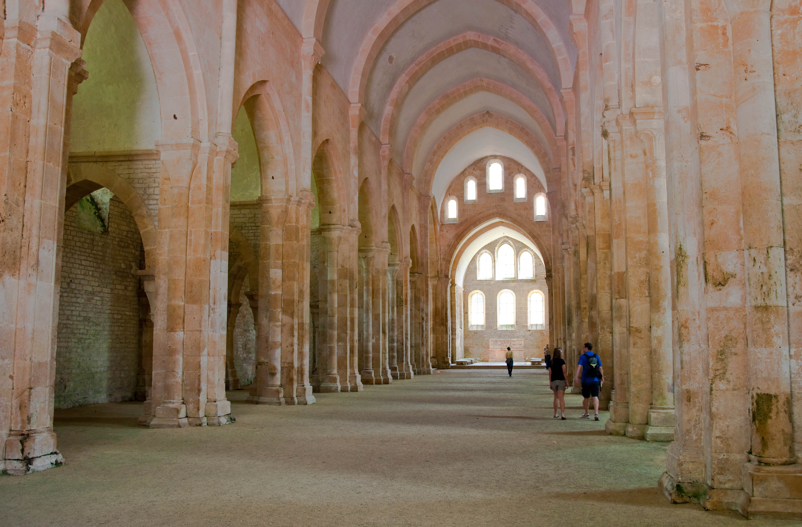

Slide 23
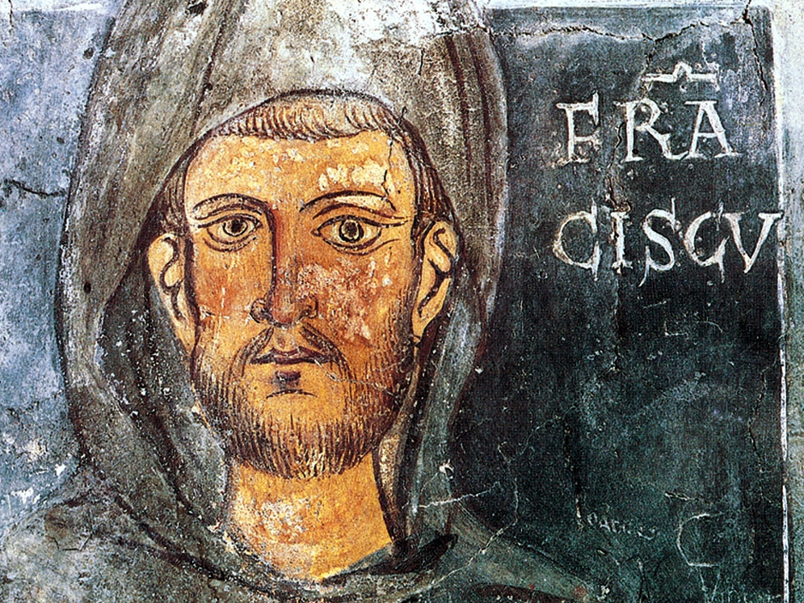
1181-1226

Slide 24
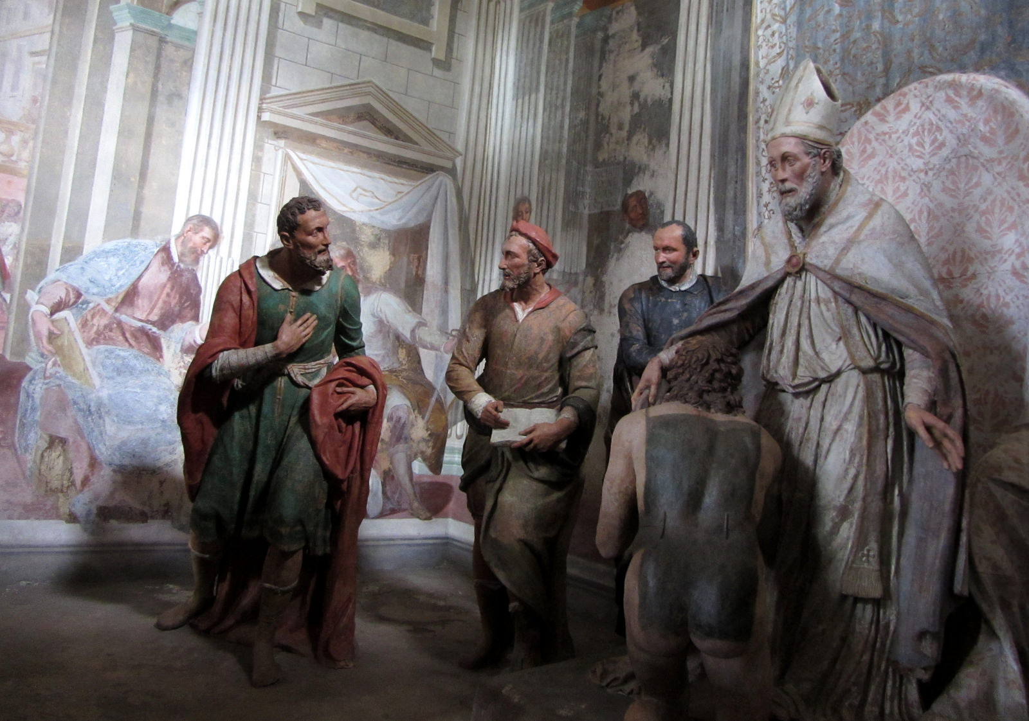

Slide 25
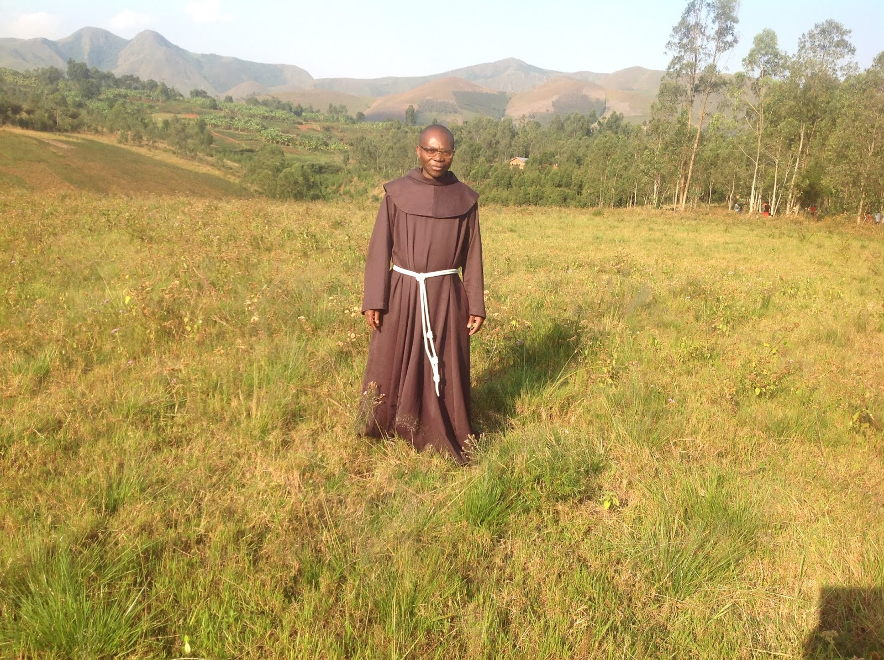

Slide 26
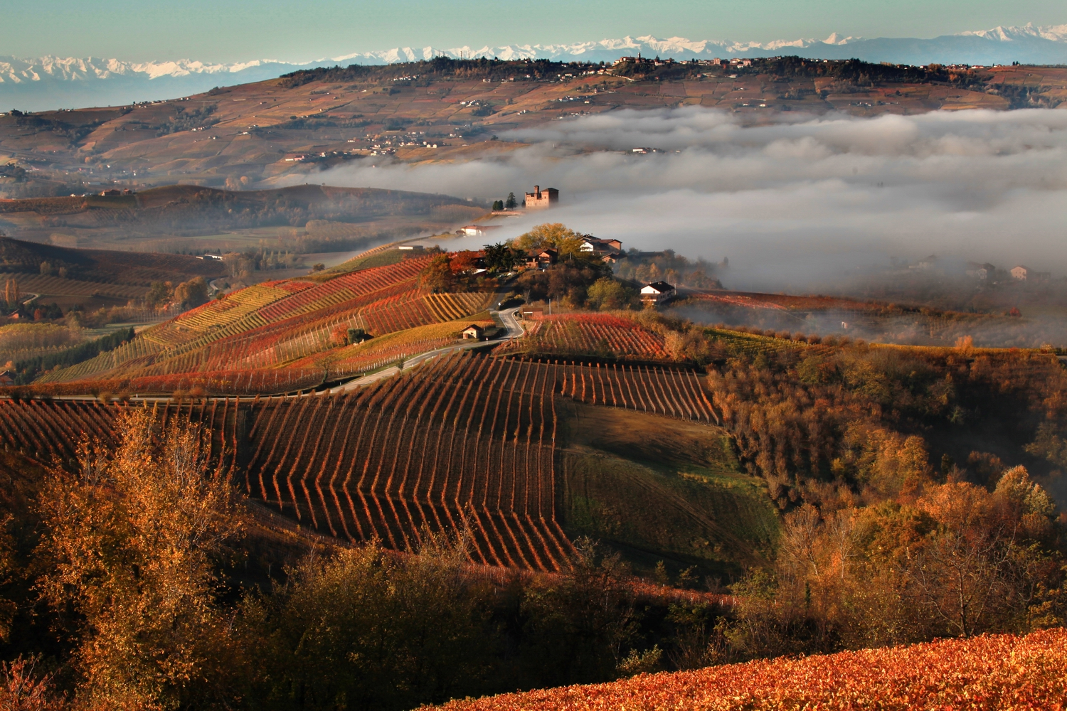

Slide 27
